Slide 1

Power BI –
Advanced Tips
Richard Chalk, Systementor AB

Slide 2


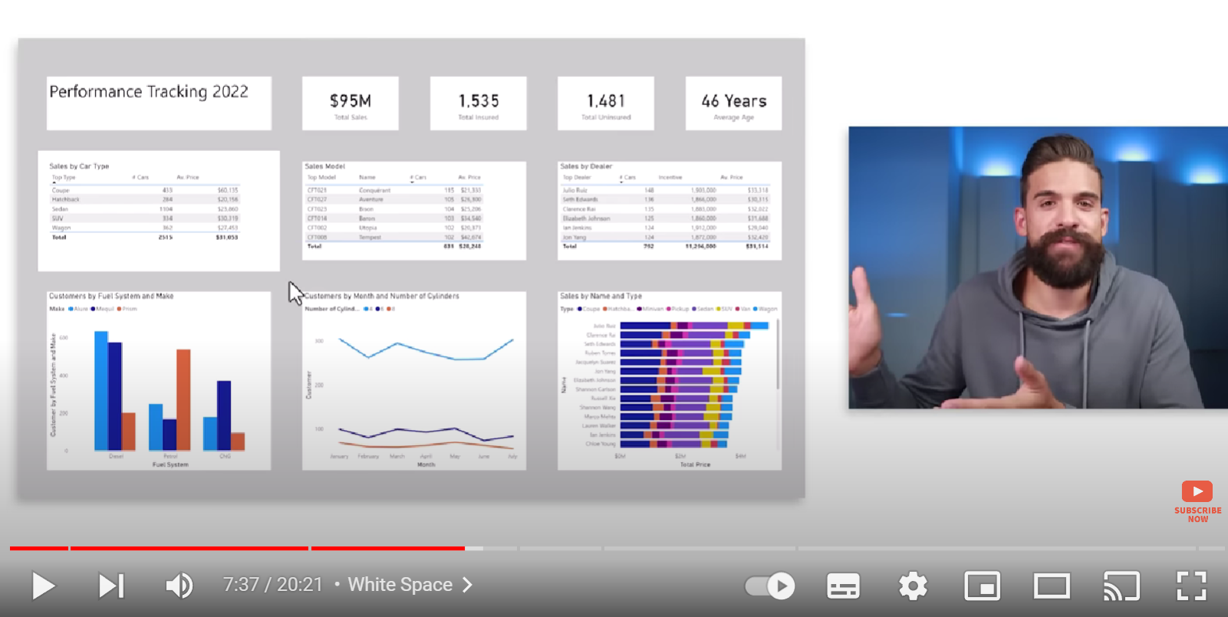

5 Design Tricks
1. Alignment
Vår hjärna gillar när saker ligger rakt och prydligt
2. White Space Clutter… not nice!
3. Rounded Corners
En Smaksak… Apple och jag gillar det!
4. Borders & Shadows
Ge djup till dina Dashboards
5. Background Image
Många möjligheter här
Denna Youtube Video går igenom dessa
5 tips & Tricks!
Endast 20 minuter!
https://education.systementor.se
Notes:
2

Slide 3
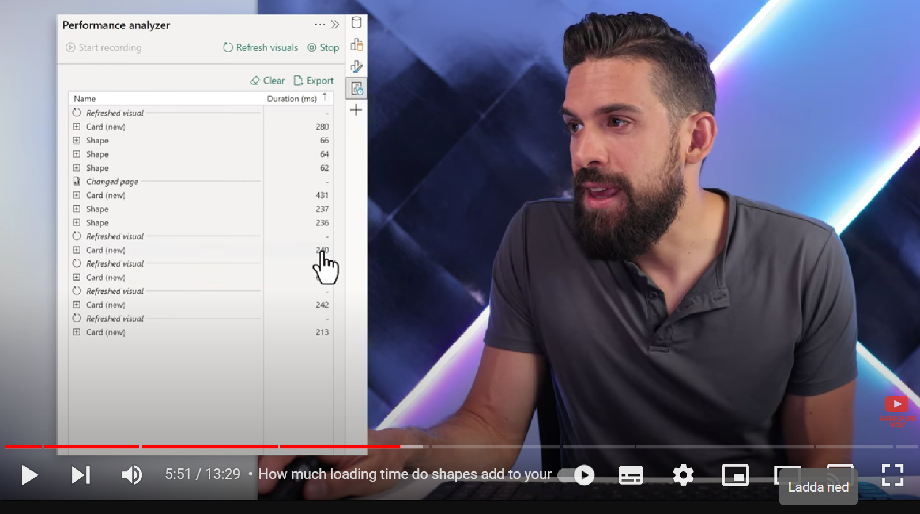


Performance Analyzer!
Detta verktyg kan hjälpa till med bra prestanda och lååånga laddningstider på dina Dashboards!
Varje element du skapar i Power BI har en kostnad i form av laddningstid!
Det finns sätt att undvika dessa onödiga laddningstider! (se video)
Denna Youtube Video går igenom Performance Analyzer och några nagra andra intressanta saker.
https://education.systementor.se
Notes:
3

Slide 4
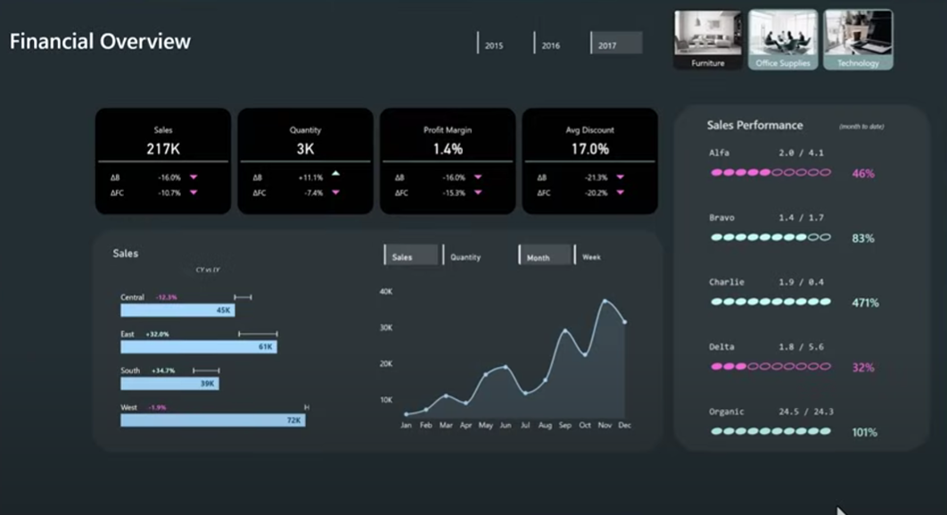
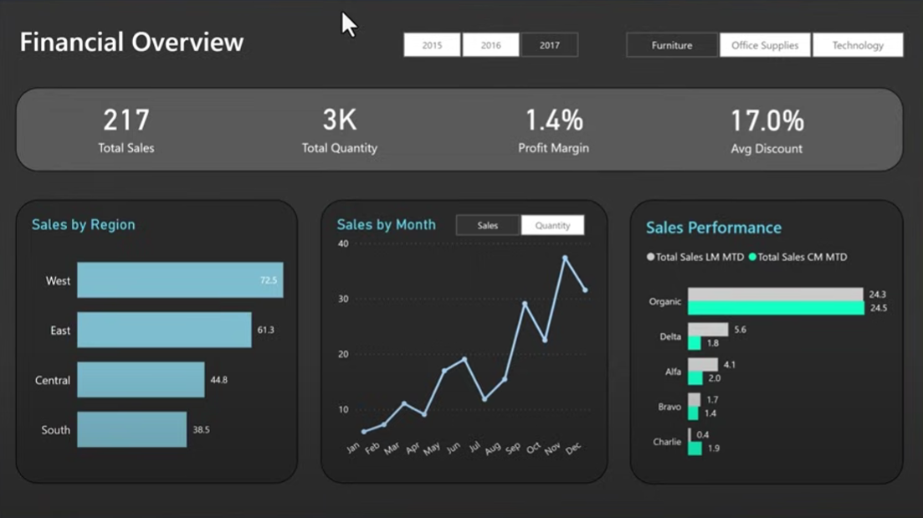
Advanced Design Tips!
En ganska avancerad video som visar hur man gör en rejäl Report Makeover!
Coola grejer!
Denna Youtube Video går igenom Report Makeover och några andra intressanta koncept.
https://education.systementor.se
Notes:
4

